Slide 1

Insérer couverture / visuel à droite, et partenaires en bas
Programme DÉFENDRE
DÉFense – ÉNergie – Durabilité – RÉsilience
Présentation du programme et du rapport introductif
« Energie, ressources, climat : une défense sous contraintes physiques »
23 juin 2026

Slide 2




The Shift Project, c’est quoi ?
le think tank de la décarbonation
qui travaille sur le climat et l’énergie
une association d’intérêt général
guidée par la rigueur scientifique
éclairer & influencer les débats
sur la transition énergétique

Slide 3

Qui sommes-nous ?
      Association d’entreprises
      Rapports d’experts
      Notre équipe
      Soutenus
      par des bénévoles
50+
Entreprises membres
30+
Salariés
20 000+
60+
20+
Chefs de projet
100+
Experts
20+
Fondations, family offices et fédérations membres
Aide technique et influence, diffusion des travaux en France et à l’international, projets complémentaires etc.
Rapports construits par des groupes d’experts thématiques
Recherche, coordination, influence, administration
20+
Mécènes et financeurs
publics sur projet

Slide 4

La double contrainte carbone
ÉNERGIE
De l'autre, la contraction inéluctable de l'approvisionnement pétrolier nécessite de l'anticiper, donc de réduire la consommation de pétrole avant qu'elle ne diminue de force
D'un côté, le changement climatique nous engage à réduire nos émissions
de gaz à effet de serre pour réduire son intensité.
CLIMAT

Slide 5

Le Plan robuste pour l'économie française (PREF)
1 an après notre CROWDFUNDING aux 4,5 M€ et 36 000 donateurs
PUBLICATIONS PREF
14 avril : Réussir la transition dans l’incertitude, la méthode Shift en 20 chantiers
Nombreuses publications sectorielles → 2027
14 octobre : parution du livre synthèse en librairie (éditions Odile Jacob)
UNE CAMPAGNE SHIFT/SHIFTERS POUR PESER DANS LES DÉBATS DE LA PRÉSIDENTIELLE
Analyse des programmes
Grandes consultations auprès de publics cibles
Opérations d'influence
Evénements nationaux et locaux…
En France,
on n’a pas de pétrole,
donc il nous faut un plan !

Slide 6

Pourquoi une approche robuste ?
Un contexte de crises de plus en plus fréquentes
Energétiques
  Crise énergétique mondiale de sortie de crise COVID
  Crise énergétique européenne (guerre en Ukraine)
  Crise énergétique mondiale (guerre en Iran)
Climatiques
Canicules, sécheresses (2022)
Précipitations, inondations (2025)
Cyclone Chido (2024)
…
➔ La réussite de tout projet économique pour la France est conditionnée au succès de la décarbonation, qui redonne de la liberté d’action et est une condition de notre souveraineté
20 chantiers incontournables et emblématiques
Notre analyse de robustesse de la décarbonation française

Slide 7










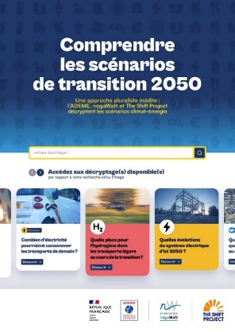







Travaux sectoriels appuyant le programme DEFENDRE
Plan de transformation
de l’économie française
Résilience
des Territoires
Pétrole
Souveraineté
Industrie
Numérique
Prospective
Aviation
Approches sectorielles :
Mobilité, Aérien, Fret, Bâtiment, Énergie, Administration publique, Culture, Santé…

Slide 8
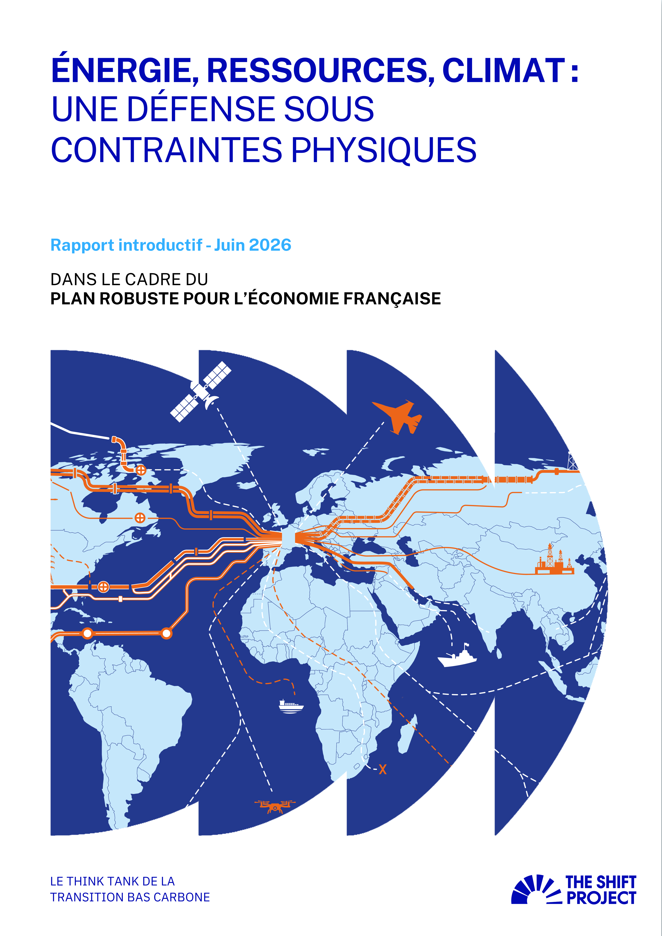
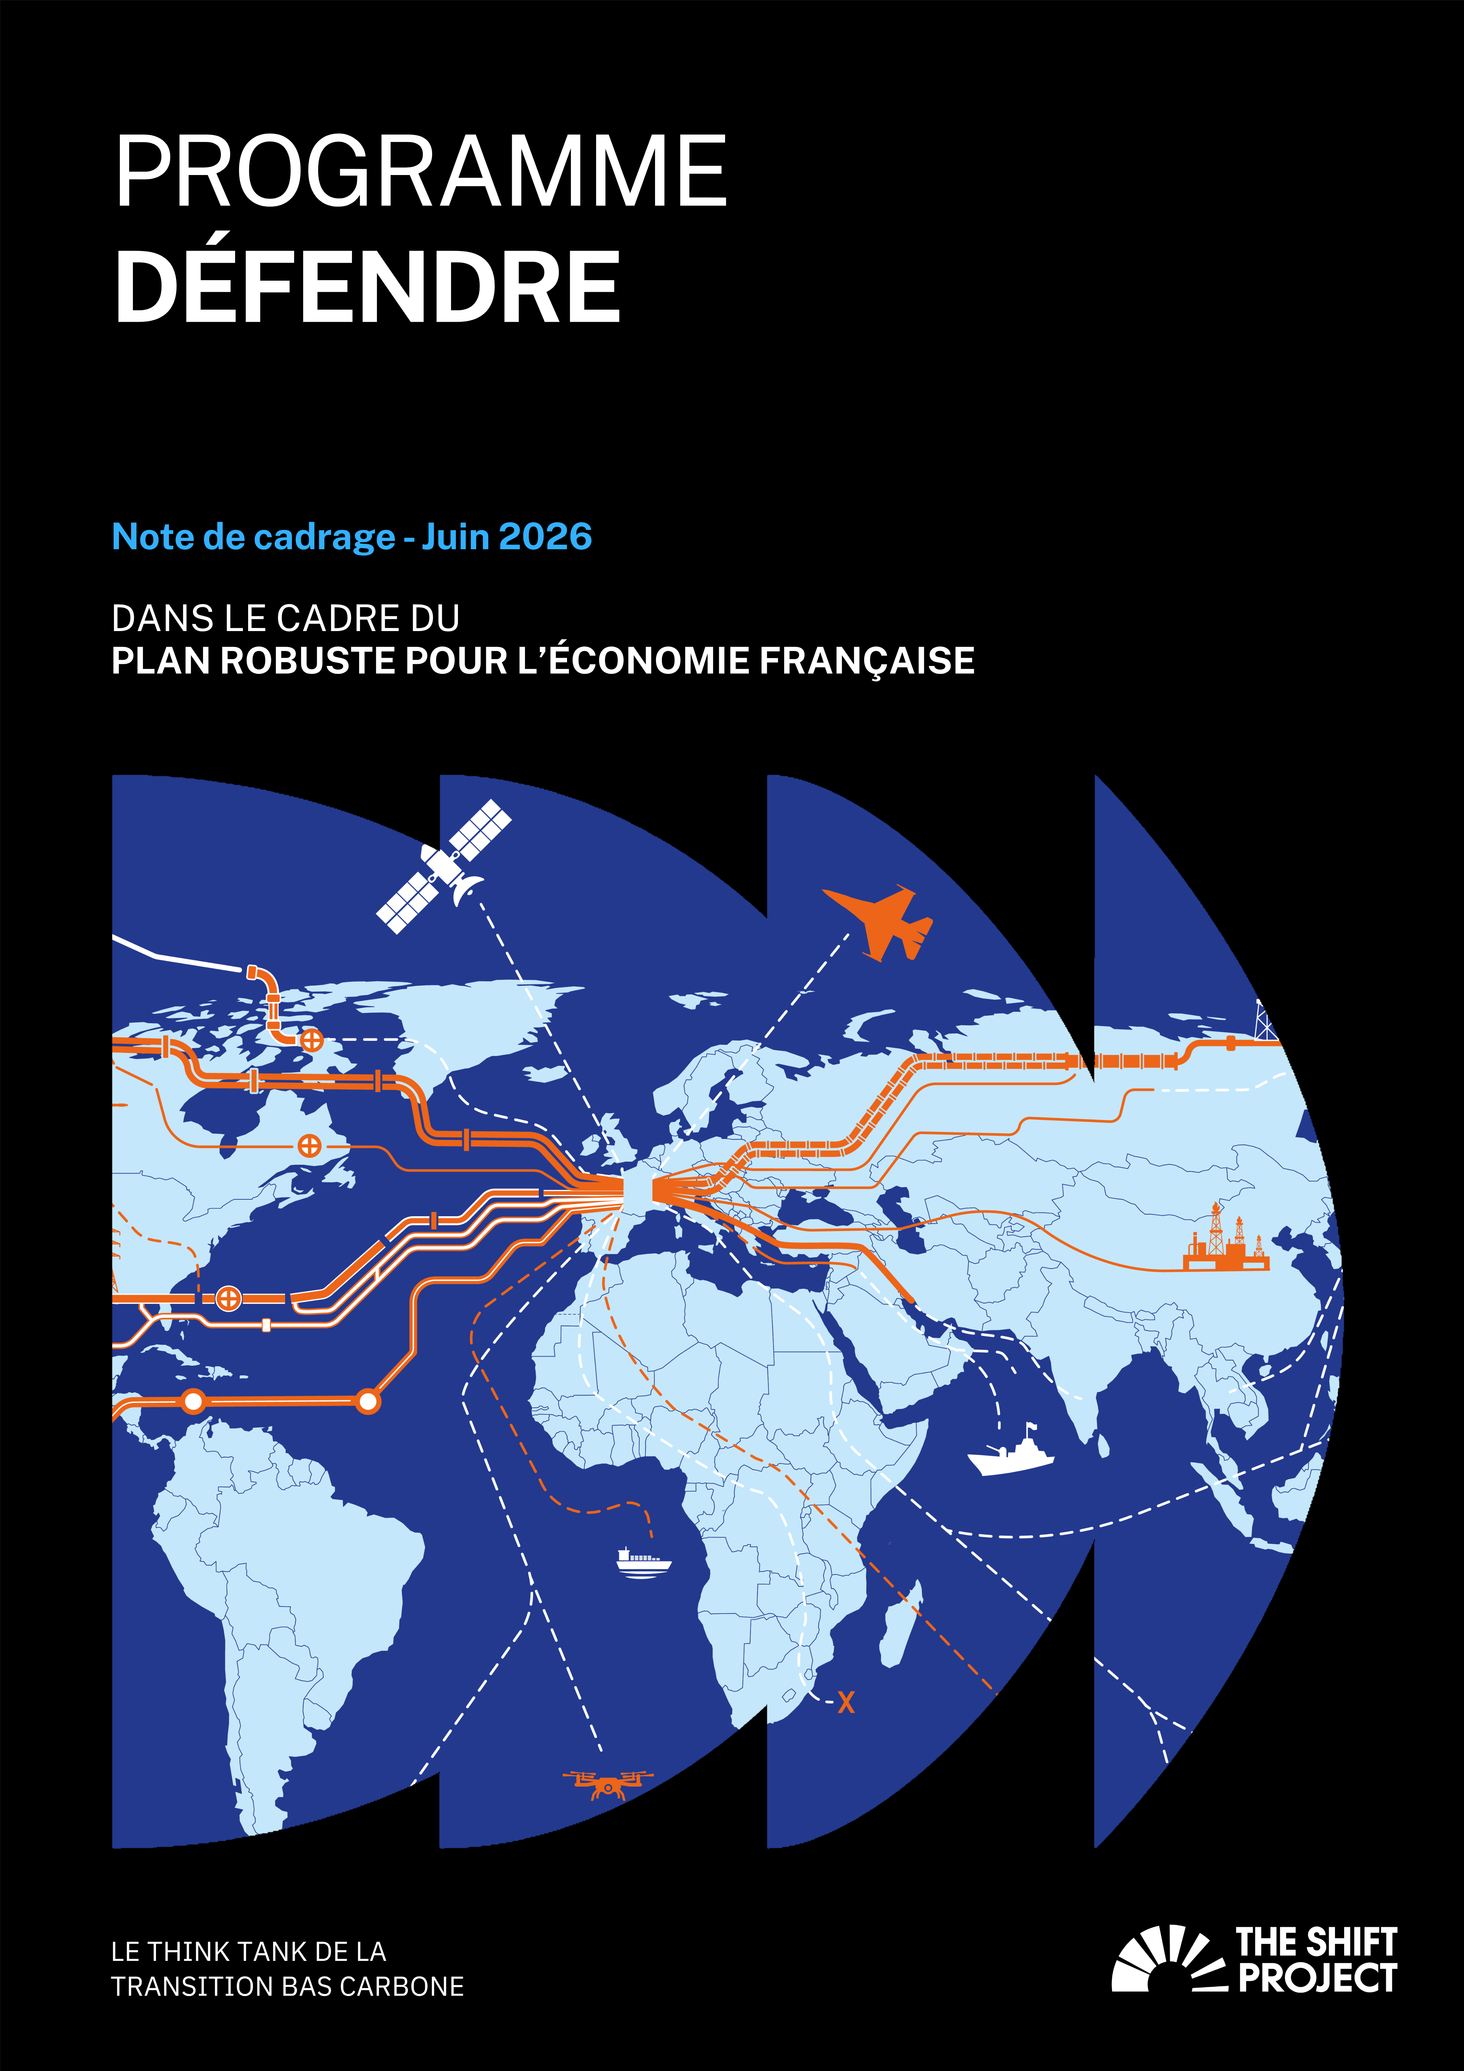
Nos publications
Publications :
Rapport introductif « Energie, ressources, climat : une défense sous contraintes physiques » en version intermédiaire
Note de cadrage du programme DEFENDRE

Slide 9
Programme de la soirée
18h00 – Introduction
  Jean-Noël Geist, Coordinateur du programme DÉFENDRE, The Shift Project
  Jean-Marc Jancovici, Président, The Shift Project
  Général Sylvain Hilairet, Chef de la Division Infrastructure et énergie opérationnelle, Etat Major des Armées, Ministère des Armées
18h40 – Présentation du programme de recherche
DÉFENDRE
  Dr. Noémie Rebière, Cheffe de projet, The Shift Project
18h50 – Présentation du rapport introductif
« Énergie, ressources, climat : une défense sous
contraintes physiques »
  Alexandre François, Chargé de projet, The Shift Project
  Alan Lemoine, Chargé de projet, The Shift Project
  Louis Ollion, Expert matériaux critiques, The Shift Project
18h20 – Contexte géostratégique
  Stéphane Audrand, Consultant indépendant, Officier de réserve et chercheur associé à l’Ifri
19h20 – Session de Q&R
19h30 – Conclusion
  Laurent Lherbette, Général de corps d’armée (2S)
  Dr. Noémie Rebière, Cheffe de projet, The Shift Project
18h30 – Session de Q&R
Notes:
JN

Slide 10

Mot d’introduction
Jean-Marc Jancovici
Président The Shift Project
Parrain du Programme

Slide 11
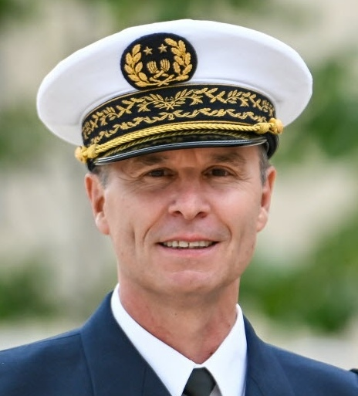
Mot d’introduction
  Général Sylvain Hilairet
  Chef de la Division Infrastructure et énergie opérationnelle Etat Major des Armées, Ministère des Armées

Slide 12

Contexte géopolitique
Stéphane Audrand
Consultant indépendant, officier de réserve et chercheur associé à l’Ifri

Slide 13
Q & R – 10'

Slide 14
Programme DEFENDRE
Contexte, périmètre et objectifs

Slide 15









L’équipe DEFENDRE
      Parrainage et coordination
      Pilotage
      Support
Jean-Marc Jancovici
Président The Shift Project
Parrain du Programme
Laurent Lherbette​
GCA 2S
Soutien du Programme
Noémie Rebière
Cheffe de projet
Alan Lemoine
Chargé de projet
Mona Poulain
Pilote communication
Héloïse Lesimple
Conseillère affaires publiques
Jean-Noël Geist
Responsable Affaires publiques
Coordinateur du Programme
Alexandre François
Chargé de projet
Louis Ollion
Expert minerais
Solène Monchablon
Chargée de communication

Slide 16


Partenariat et soutien
Un programme soutenu par le ministère des Armées et des Anciens combattants.
Des rencontres avec :
Le chef d’état major des Armées (CEMA) ;
Le délégué général pour l’armement (DGA) ;
Des autorités et services au sein de l’institution.
Collaboration avec la Fondation pour la Maîtrise des Enjeux Stratégiques dans le cadre de l’Observatoire Armée de terre 2040.
Discussion en cours avec les Ecoles et centres de formation militaire.

Slide 17



Pourquoi DEFENDRE ?
Un monde plus instable et plus conflictuel : multiplication des crises, compétition accrue entre puissances, accélération du réarmement mondial.
Des vulnérabilités et crises qui s’accroissent sous l’effet du changement climatique
Des ressources énergétiques et matières au cœur des rapports de force : énergie, infrastructures critiques et minerais stratégiques deviennent des leviers de puissance et des sources de vulnérabilité
Comment assurer la défense d'un État, dans un monde de plus en plus contraint en ressources ?

Slide 18
Une approche systémique,
basée sur l’analyse des flux physiques
Axe 1 : Focus sur le ministère des Armées
Axe 2 : Focus sur la BITD
Réaliser un diagnostic énergétique des besoins globaux du ministère des Armées
Identifier des leviers de transformation visant à renforcer la résilience énergétique, l’autonomie et la souveraineté du secteur

Slide 19
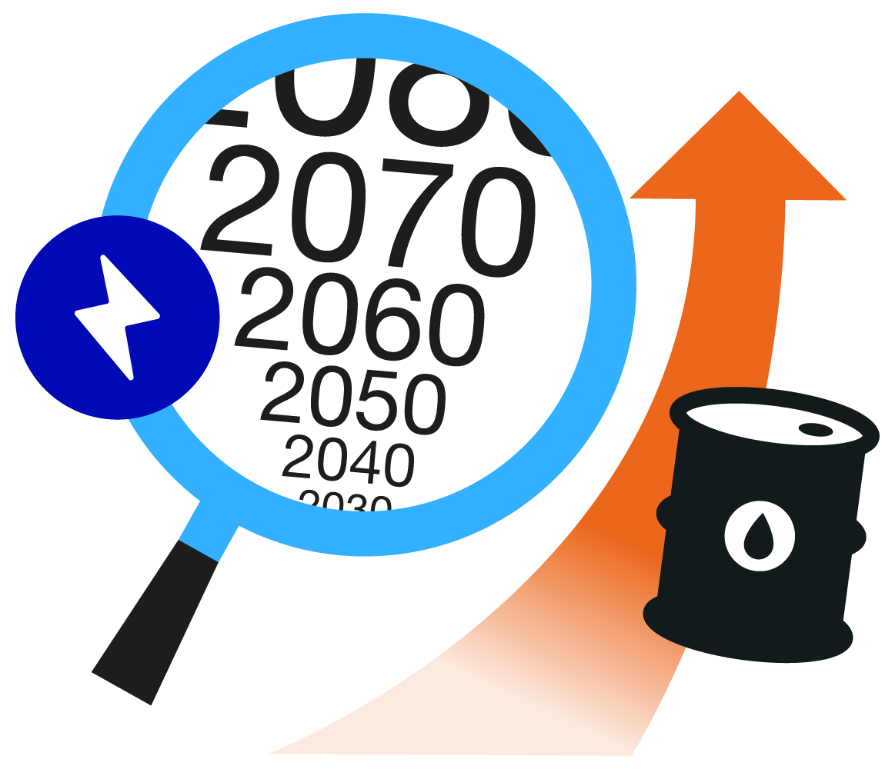
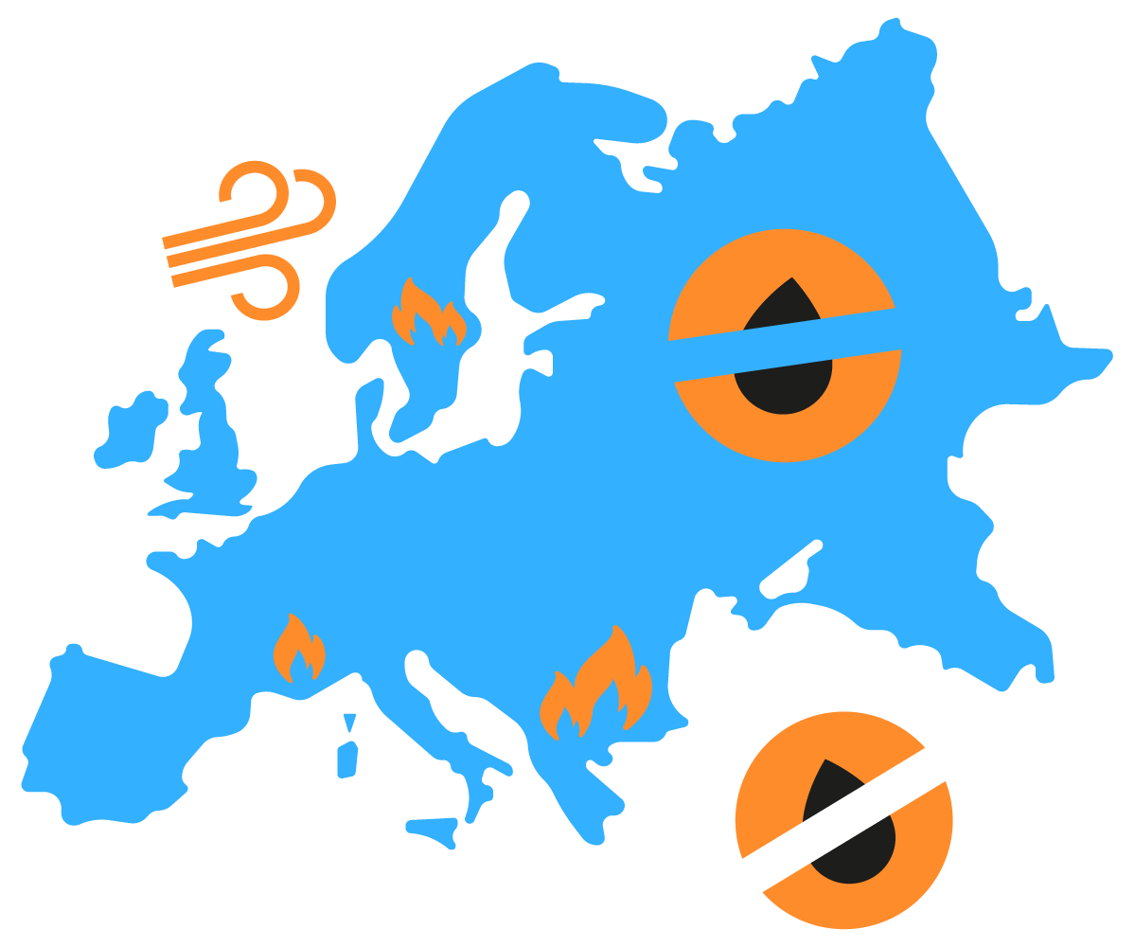

Objectifs stratégiques
1
Quantifier
Les besoins énergétiques des forces armées et de l’industrie de défense.
2
Les choix technologiques et industriels nécessaires pour concilier transition énergétique, souveraineté et maintien des capacités opérationnelles à long terme.
Eclairer
3
Le monde militaire aux enjeux de transformation énergétique et la société civile aux besoins militaires.
Sensibiliser

Slide 20
Calendrier prévisionnel du programme
2026 |  |  |  |  |  |  |  |  |  |  |  | 2027 |  |  |  |  |  |  |  |  |  |  |  | 2028
Jan. | Fev. | Mar. | Avr. | Mai | Juin | Juil | Août | Sept. | Oct. | Nov. | Dec. | Jan. | Fev. | Mar. | Avr. | Mai | Juin | Juil | Août | Sept. | Oct. | Nov. | Dec. | Jan. | ...
Axe 1 : Focus sur le ministère des Armées
Axe 2 : Focus sur la BITD
0. Rapport introductif
1. Diagnostic énergétique
2. Leviers et recommandations
1. Diagnostic énergétique
2. Leviers et recommandations
5 février
23 juin
Mars 2027
Juin 2027
Courant 2028
Lancement programme avec MinArm
Lancement programme public + publication du rapport introductif « Une défense sous contraintes physiques »
Publication intermédiaire axe 1
Publication finale axe 1
Publication finale programme DEFENDRE
Notes:
NRE

Slide 21
Energie, ressources, climat :
Une défense sous contraintes physiques
Que retenir du rapport introductif ?

Slide 22
Objectifs du rapport introductif : poser le constat, croiser les enjeux physiques
Base industrielle et technologique de défense (BITD)
Ministère des Armées
22

Slide 23



Objectifs du rapport introductif : poser le constat, croiser les enjeux physiques
Enjeux énergétiques
Un monde civil en transition :
Mobilité, industrie, infrastructures etc.
Dynamiques exogènes : nouvelles technologies, conflits, crises économiques etc.
Secteur de la défense
Enjeux climatiques
Enjeux matières
Quels risques, contraintes et opportunités pour le secteur de la défense ?

Slide 24
Climat
Changement climatique et défense, quelles interactions ?

Slide 25


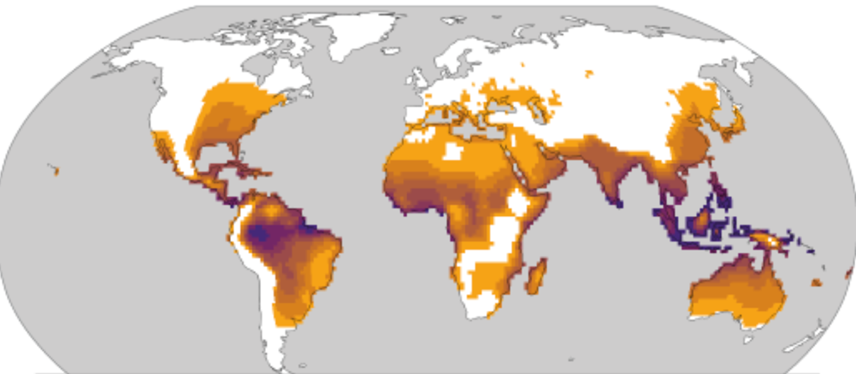
Le changement climatique comme « catalyseur de chaos »
1. Une augmentation des tensions autour de l’accès à certaines ressources vitales.
Tensions intraétatiques
Tensions interétatiques
2. Une extension des zones aux conditions climatiques potentiellement létales
54 % de la population dans des zones potentiellement létales au moins 20 jours par an
216 millions de personnes seraient amenées à migrer au sein de leur pays d’ici 2050 selon la Banque mondiale
Une partie de la France hexagonale concernée, les territoires ultra-marins fortement affectés
Figure XX : Nombre de jours par an supérieur au seuil mortel d’humidité et de chaleur Scénario 2,4°C – 3,1°C
Source : GIEC, 2023, Rapport de synthèse du sixième rapport d’évaluation, Figure SPM.3b page 16

Slide 26








Le changement climatique comme « catalyseur de chaos »
Terreau fertile pour des groupes armés
Précarité alimentaire, augmentation de la pauvreté et des inégalités
Érosion de la légitimité des gouvernements

Slide 27
Le changement climatique comme « catalyseur de chaos »
→ Ouverture de nouvelles zones de tensions
Ouverture de nouvelles routes commerciales en Arctique
Soutien aux pays étrangers alliés affectés par le changement climatique
Lutte contre la pêche illicite
Terreau fertile pour des groupes armés
Précarité alimentaire, augmentation de la pauvreté et des inégalités
Érosion de la légitimité des gouvernements

Slide 28
Un impact déjà visible et croissant sur l’écosystème de défense français
Les forces armées françaises
Un élargissement du périmètre des missions (hausse des interventions d’appui aux forces de sécurité civile, protection des intérêts stratégiques français à l’international etc.)
Des emprises militaires exposées aux effets du changement climatique
Des risques sanitaires pour le personnel militaire : coup de chaleur en exercice, santé mentale, extension des zones de maladies vectorielles etc.
Des dégradations des performances des matériels opérationnels
2. La base industrielle et technologique de défense (BITD)
Des sites industriels déjà exposés aux effets du changement climatique
Des projections préoccupantes pour les chaines de valeur stratégiques

Slide 29









Les émissions de gaz à effet de serre des activités de défense
Activités économiques
Secteur de la défense
Aggravation des conflits
Conséquences du changement climatique
Changement climatique

Slide 30
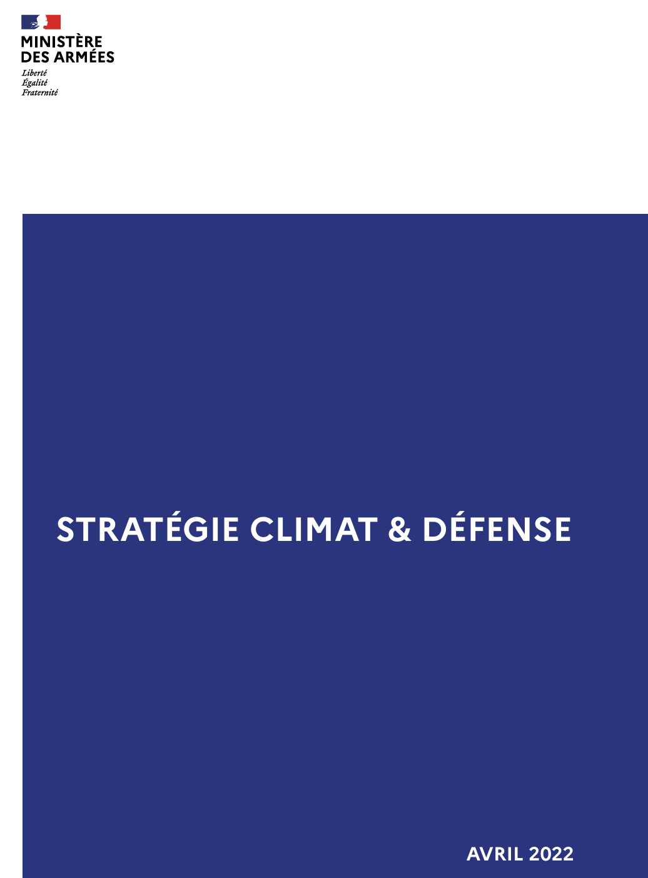







Une littérature abondante sur les interactions défense et climat

Slide 31


Éléments à retenir
Le changement climatique agit comme catalyseur de chaos, en accentuant les tensions internationales et intranationales
L’augmentation des interventions d’appui et l’ouverture de nouvelles zones géostratégiques élargit le périmètre d’action des armées françaises
Les emprises militaires et industrielles font preuve d’une exposition croissante aux effets du changement climatique
Les émissions de gaz à effet de serre des forces armées sont conséquentes, a fortiori dans un contexte de conflit armé

Slide 32
Energie
Condition de puissance
à l’ère de la transition

Slide 33
L’énergie pour les armées et la BITD
→ Les flux énergétiques pour les armées :
  Projection et mobilité des forces (moyens terrestres, aériens et spatiaux, navals)
  Fonctionnement des systèmes d’armes (énergie chimique, embarquée etc.)
  Alimentation des emprises (hébergement, vie courante etc.)
→ Les flux énergétiques pour la BITD :
  (En amont) Extraction et transformation des matières premières (coton pour la nitrocellulose, métaux critiques etc.)
  Fabrication et assemblage du matériel
  Fonctionnement de l’écosystème industriel (alimentation des sites, fret etc.)
Les flux énergétiques sont consubstantiels au fonctionnement des armées et de son industrie

Slide 34
Une dépendance aux énergies fossiles majeure pour les armées
Consommations d’énergie directes du ministère des Armées (2020) :
10,6 TWh d’énergie finale (envir. 1% de la conso nationale)
Dont 76% est du pétrole, majoritairement consommé dans les aéronefs (54%)
Des consommations énergétiques indirectes nécessaires au fonctionnement des armées.
Un travail d’identification et de quantification par le programme DEFENDRE.
Consommations énergétiques directes
MinArm
Répartition des consommations énergétiques directes du ministère des Armées
Source : Stratégie énergétique de la défense, 2020

Slide 35
Une dépendance aux énergies fossiles majeure pour les armées
Consommations d’énergie directes du ministère des Armées (2020) :
10,6 TWh d’énergie finale (envir. 1% de la conso nationale)
Dont 76% est du pétrole, majoritairement consommé dans les aéronefs (54%)
Des consommations énergétiques indirectes nécessaires au fonctionnement des armées.
Un travail d’identification et de quantification par le programme DEFENDRE.
Consommations énergétiques indirectes MinArm
Infrastructures numériques
Construction et entretien des bâtiments
Mobilité domicile-emprise
Consommations énergétiques directes
MinArm
Fabrication et entretien des systèmes d’armes
Fret
Fabrication des intrants (alimentation, pièces détachées etc.)
Etc.

Slide 36
Une dépendance aux fossiles génératrice de vulnérabilités stratégiques
→ Au niveau national, la dépendance aux énergies fossiles nous soumet à :
1. Des risques d'approvisionnement en pétrole à moyen-long terme
La dépendance quasi totale de la France aux importations d’hydrocarbures expose le pays à des risques d’approvisionnement à moyen-long terme (cf. rapport Shift Project & DGRIS).
2. Une plus grande vulnérabilité face aux crises
En France, 70 % des flux énergétiques nécessaires au fonctionnement de l’économie sont des énergies fossiles
99% du pétrole est importé (90% en Europe)
100% du gaz (90% en Europe)
Approvisionnement pétrolier futur de l’Union européenne (2021)
La souveraineté par la décarbonation : voie nécessaire pour la France et l’Europe (2025)

Slide 37
Dépendance aux énergies fossiles : quelles conséquences pour le secteur de la défense ?
1. Des tensions sur les approvisionnements
Inflation des prix
Compétition d’usages avec les secteurs civils et/ou les alliés
Baisse des approvisionnements sur les énergies fossiles et ses dérivés (produits chimiques, plastiques etc.)
2. Des risques de divergence avec un monde civil en transition
Ce décalage pourrait fragiliser à terme :
Les compétences industrielles
Les approvisionnements en matières dérivées du pétrole et équipements industriels spécifiques
Les infrastructures fossiles (stations services, stockage pétrolier etc.)

Slide 38
Quel futur énergétique pour les armées et la BITD ?
On observe :
Une augmentation de l’intensité énergétique des forces (i.e. quantité d’énergie mobilisée par unité physique)
L’essor de nouvelles technologies et domaines (systèmes autonomes, numérisation, data, spatial etc.).
Une augmentation des moyens des armées
Pour la BITD, une augmentation des volumes de production
+ Tensions sur les approvisionnements
+ Des risques de divergence avec un monde civil en transition
Quel futur énergétique pour les armées et la BITD ?
A éclairer dans la suite du programme DEFENDRE

Slide 39




Éléments à retenir
Les flux énergétiques sont consubstantiels au fonctionnement des armées et de la base industrielle et technologique de défense.
Le secteur est fortement dépendant des énergies fossiles importées.
Une transition trop lente créerait un risque de divergence avec le monde civil en mutation.
Une tendance à l’augmentation des besoins en énergie et ses conséquences à explorer.

Slide 40
Matières
Quels usages, quelles dépendances ?

Slide 41





Les métaux : définition et périmètre
Matière première

Slide 42
Les métaux : définition et périmètre
Matière première
Minerai

Slide 43
Les métaux : définition et périmètre
Matière première
Minerai
Minéral

Slide 44

Les métaux : définition et périmètre
Matière première
Minerai
Minéral
Métal

Slide 45
Les métaux : définition et périmètre
Ressources totales
Ressources identifiées
Réserves
Capacité minière
Production minière

Slide 46


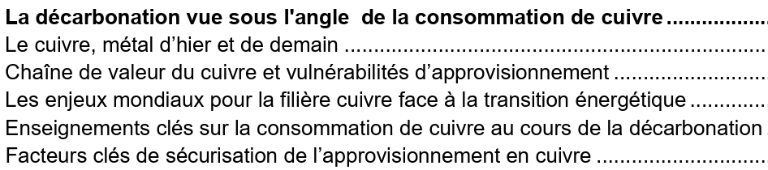

Un risque de déficit d’offre face à l’essor de la demande à court-moyen terme
L’ouverture d’une mine est un processus long, coûteux, complexe et de grande ampleur.
Le développement économique et les transitions numérique et énergétique sont fortement consommatrices de métaux.
Incapacité de l’offre à s’adapter à court-moyen terme à la croissance de la demande

Slide 47
Des chaines d’approvisionnement fragmentées géographiquement et dominées par quelques acteurs
Extraction de minerais

Slide 48
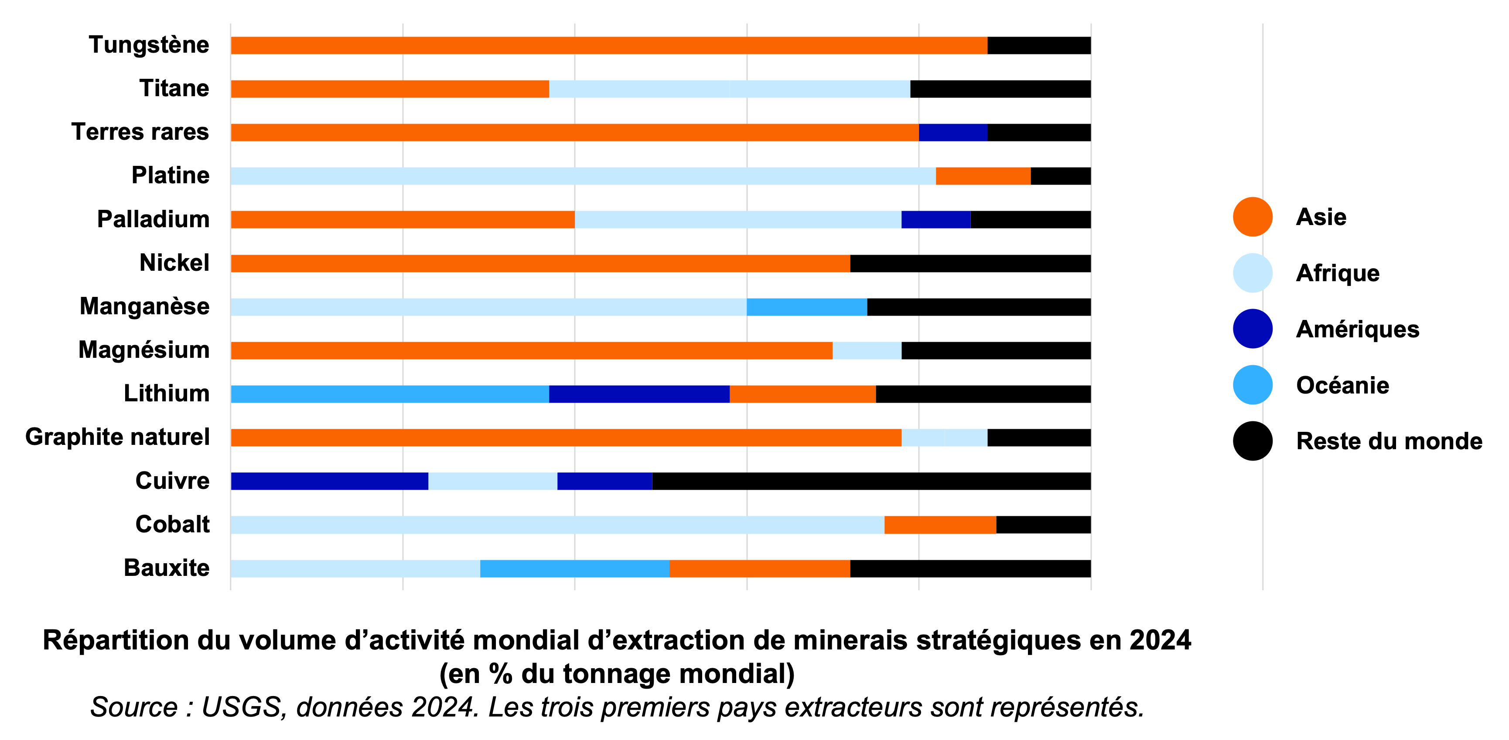
Des chaines d’approvisionnement fragmentées géographiquement et dominées par quelques acteurs
Source : USGS, données 2024

Slide 49
Des chaines d’approvisionnement fragmentées géographiquement et dominées par quelques acteurs
Extraction de minerais
Raffinage de métaux

Slide 50
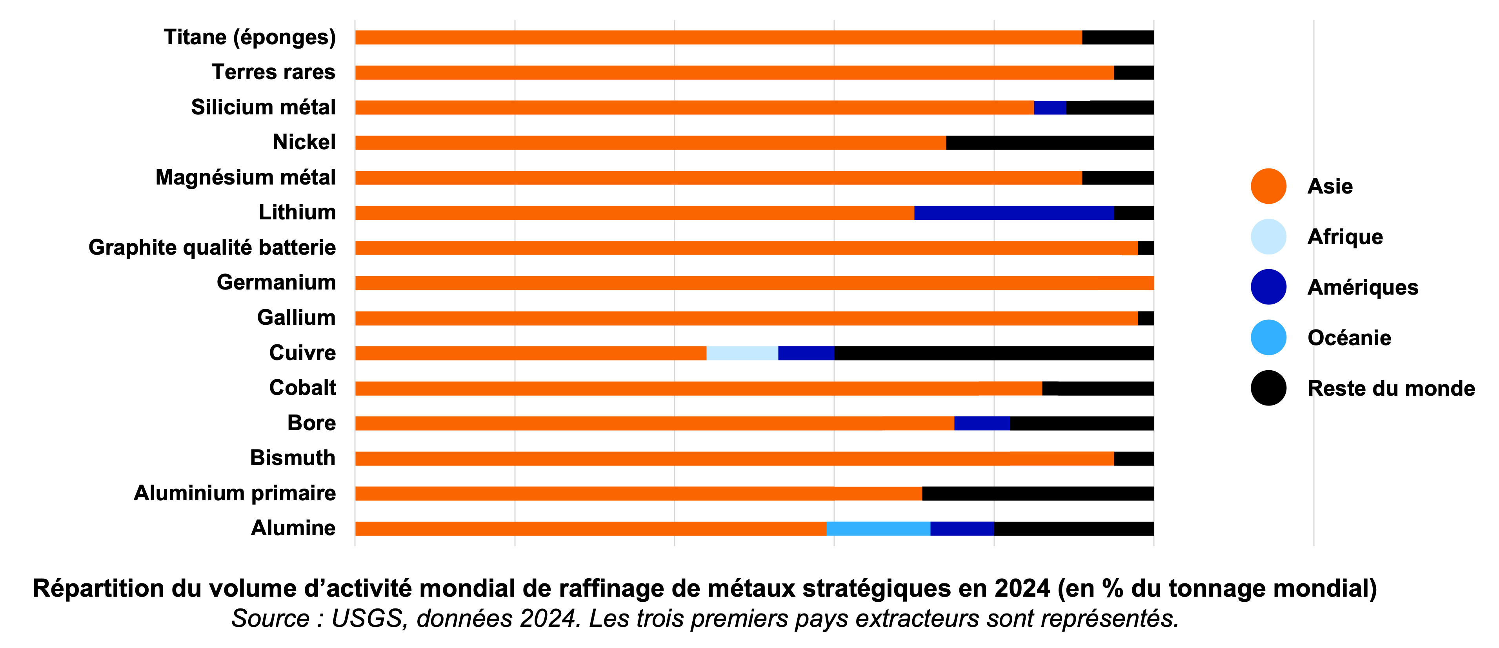
Des chaines d’approvisionnement fragmentées géographiquement et dominées par quelques acteurs
Source : USGS, données 2024

Slide 51
Des chaines d’approvisionnement fragmentées géographiquement et dominées par quelques acteurs
Extraction de minerais
Raffinage de métaux
Fabrication de produits intermédiaires
Fabrication du produit fini

Slide 52
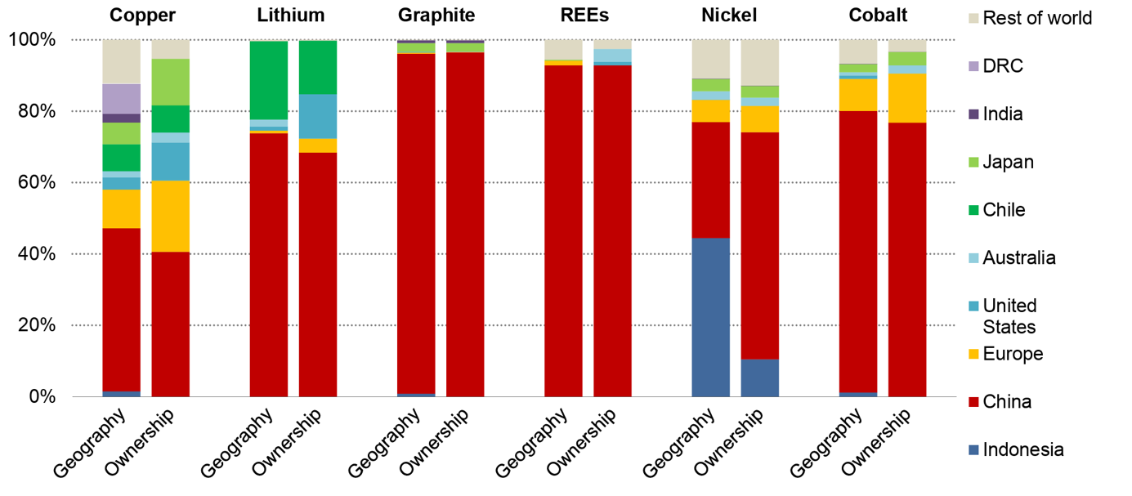
La domination de la Chine sur l’ensemble des étapes des chaines d’approvisionnement
Une stratégie industrielle visant à contrôler l’ensemble de la chaîne d’approvisionnement des métaux
Une domination particulièrement forte dans les activités de raffinage et de transformation, jusqu’à près de 90 % pour certaines terres rares.
Un levier géopolitique majeur, notamment par les contrôles d’export
Domination de la Chine dans le secteur du raffinage, à la fois en termes de géographie et propriété
Source : Global Critical Minerals Outlook 2025, Agence Internationale de l’Energie

Slide 53
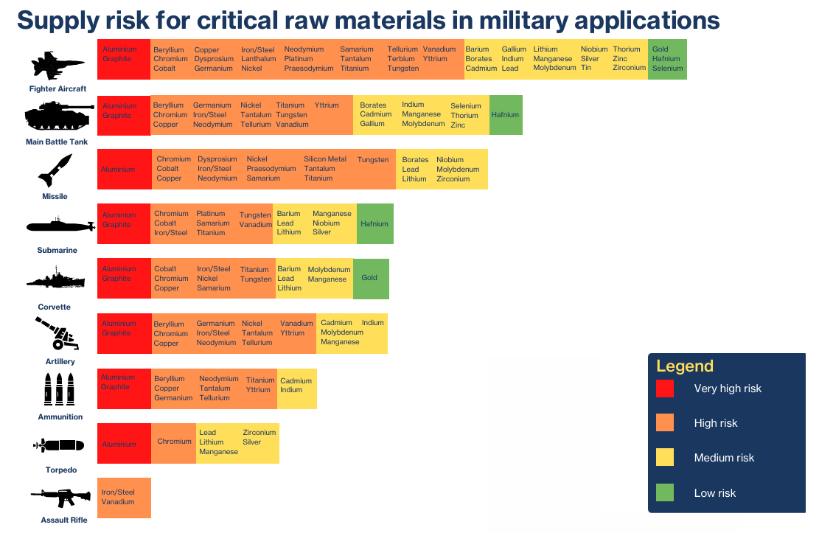
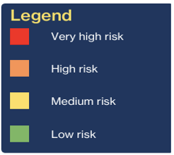
Une industrie de défense fortement utilisatrice de métaux
Les applications de défense requièrent un grand nombre de métaux, pour des applications nombreuses et complexes.
Risques d’approvisionnement en métaux critiques dans les applications militaires
Source : Strategic raw materials for defence Mapping European industry needs Benedetta Girardi, Irina Patrahau, Giovanni Cisco and Michel Rademaker The Hague Center for Strategic Studies, January 2023
53

Slide 54
Les vulnérabilités sont principalement liées à la solidité des capacités de transformation en aval de l’extraction
La vulnérabilité associée à l’usage des métaux pour la défense est liée aux dépendances aux filières de transformation de la matière première
Les applications de défense sont dépendantes des chaînes de valeur de l’industrie civile
Chiffre d’affaires civil et militaire des 10 premières entreprises de défense européennes en 2023 (M€)
Source : Aerospace, Security and Defence Industrie, Association of Europe,
2022 Facts and Figures

Slide 55
Les risques d’approvisionnement sont principalement liés à la solidité des capacités de transformation en aval de l’extraction
La vulnérabilité associée à l’usage des métaux pour la défense est liée aux dépendances aux filières de transformation de la matière première
Les applications de défense sont dépendantes des chaînes de valeur de l’industrie civile.
Le principal risque d'approvisionnement identifié est le quasi-monopole des capacités de transformation de la Chine.
Domination de la Chine dans le secteur du raffinage, à la fois en termes de géographie et propriété
Source : Global Critical Minerals Outlook 2025, Agence Internationale de l’Energie

Slide 56



Éléments à retenir
La fragmentation géographique et la spécificité des chaînes d’approvisionnement renforcent les dépendances et multiplient les points de vulnérabilité
Les principaux points de vulnérabilité sont en aval de l’extraction, et sont liés aux capacités de fabrication, traitement et transformation des matériaux en Europe
La concentration des capacités de transformation en Chine constitue la principale vulnérabilité pour le secteur de la défense

Slide 57
Q & R – 10'

Slide 58
Conclusion
Laurent Lherbette​
Général de corps d’armée (2S)
Soutien du programme DEFENDRE

Slide 59
Conclusion
Noémie Rebière
Cheffe de projet
Programme DEFENDRE, The Shift Project

Slide 60



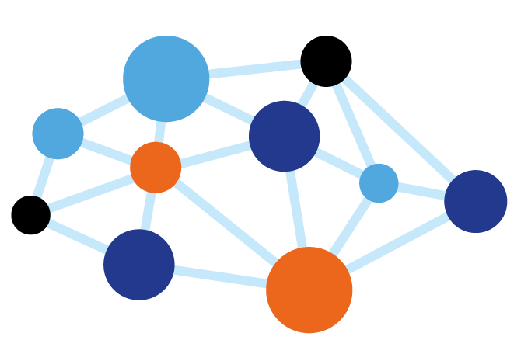


Comment contribuer ?
Participation aux groupes
de travail
Nous faire intervenir
dans votre organisation
Expertise : nous accorder
un entretien, relire nos livrables,
alimenter nos scénarios...
Ouverture de réseau, mise en relation
Partage de données
Soutien financier pour l'axe 2 (BITD)

Slide 61
Contact : defense@theshiftproject.org

